Slide 1
Synteza cyfrowego układu sterowania wybranymi parametrami klimatycznymi w celu uzyskania optymalnego mikroklimatu do hodowli roślin.
Plan prezentacji
Uzasadnienie wyboru tematu pracy
Założenia systemu
Hardware
Raspberry PI
Software
Widoki
Web API
Plany dalszego rozwoju
Zachodniopomorski Uniwersytet Technologiczny, Szczecin
Autor: Sebastian Dyjeta
Promotor: dr. inż. Sławomir Jaszczak

Slide 2
Plan prezentacji
Plan prezentacji
Uzasadnienie wyboru tematu pracy
Założenia systemu
Hardware
Raspberry PI
Software
Widoki
Web API
Plany dalszego rozwoju
Plan prezentacji
Uzasadnienie wyboru tematu pracy
Założenia systemu
Hardware
Raspberry PI
Software
Widoki
Web API
Plany dalszego rozwoju

Slide 3
Uzasadnienie wyboru tematu pracy
Plan prezentacji
Uzasadnienie wyboru tematu pracy
Założenia systemu
Hardware
Raspberry PI
Software
Widoki
Web API
Plany dalszego rozwoju

Slide 4
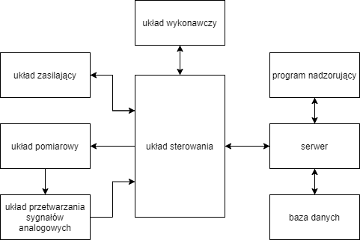
Założenia systemu
Plan prezentacji
Uzasadnienie wyboru tematu pracy
Założenia systemu
Hardware
Raspberry PI
Software
Widoki
Web API
Plany dalszego rozwoju

Slide 5
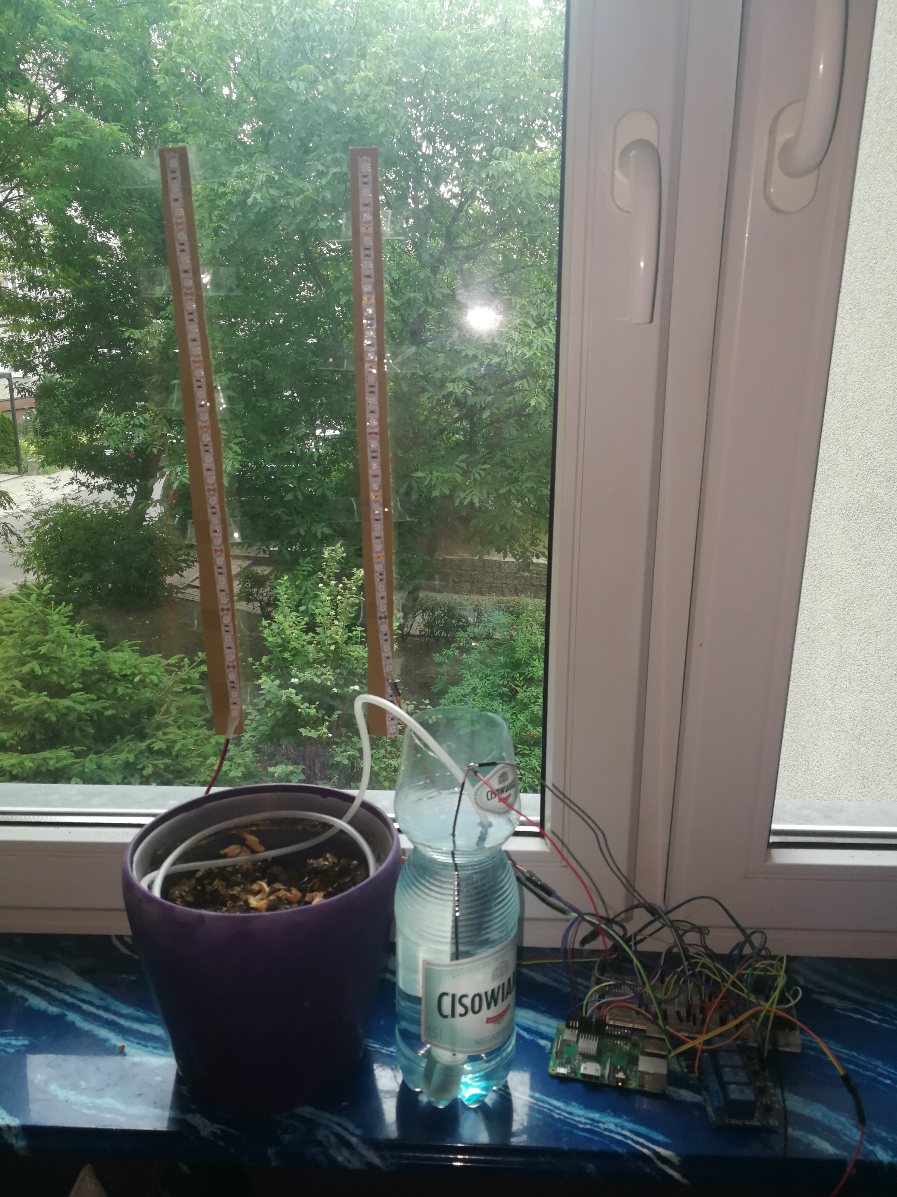
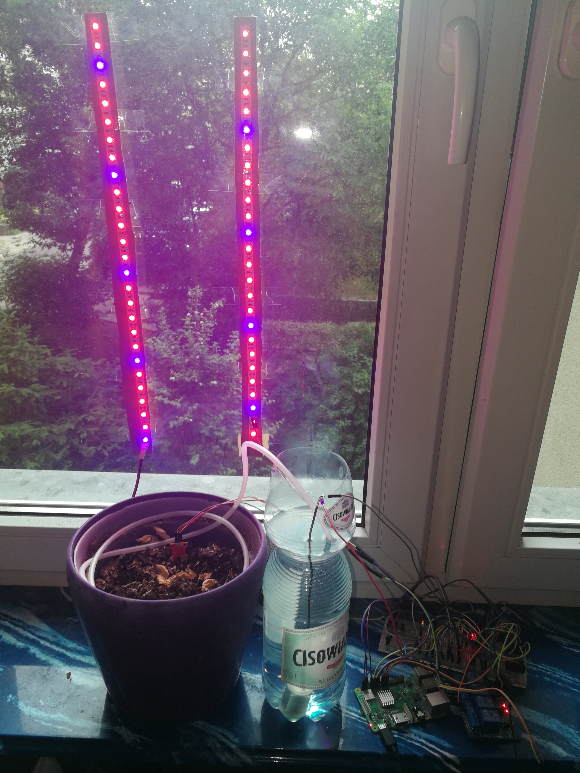
Hardware
Plan prezentacji
Uzasadnienie wyboru tematu pracy
Założenia systemu
Hardware
Raspberry PI
Software
Widoki
Web API
Plany dalszego rozwoju

Slide 6
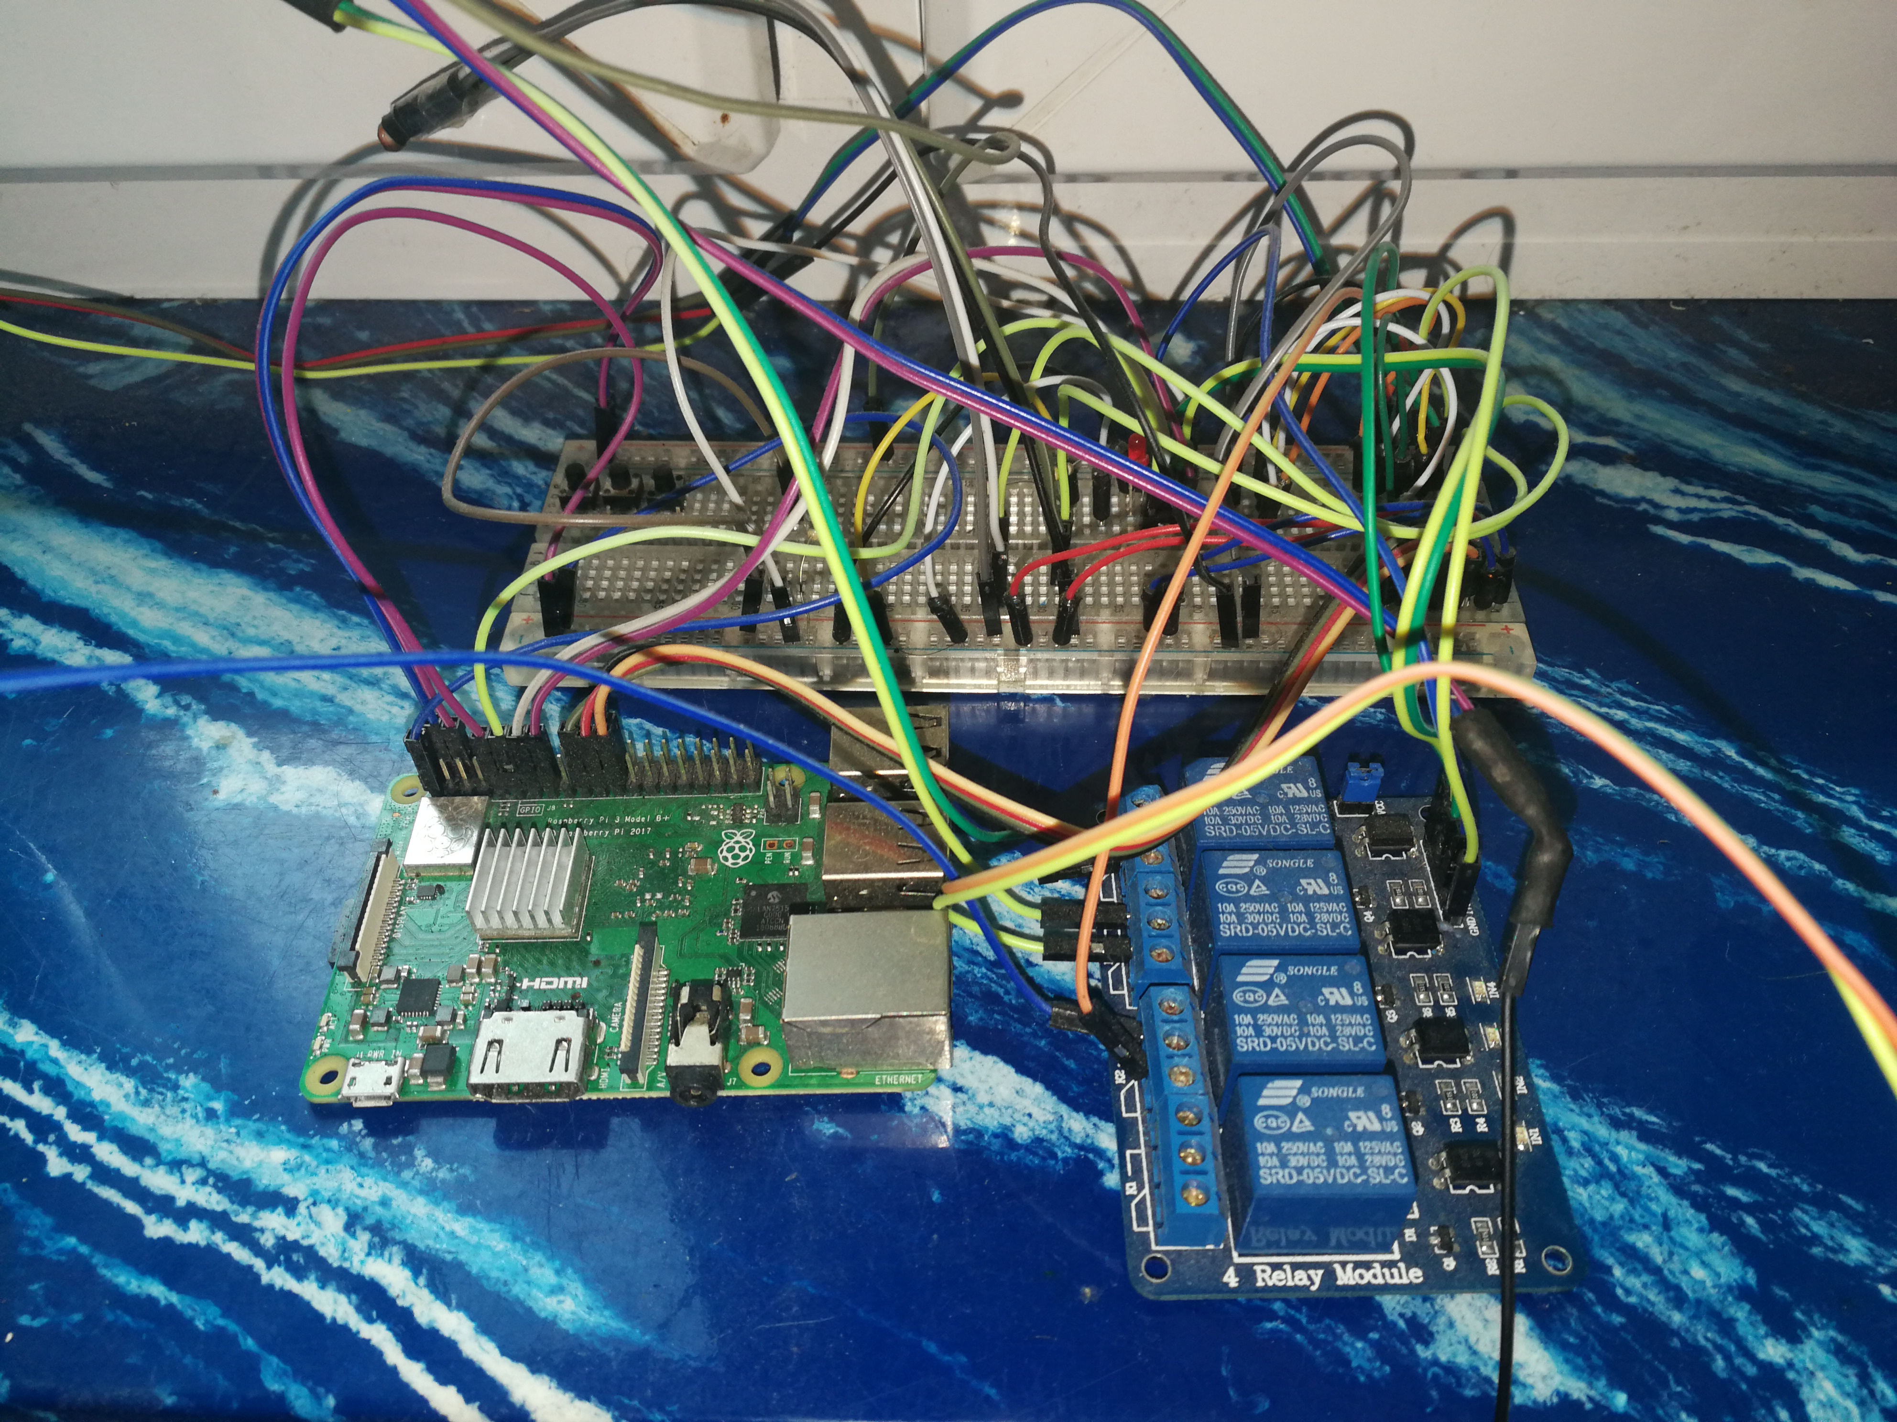

Slide 7
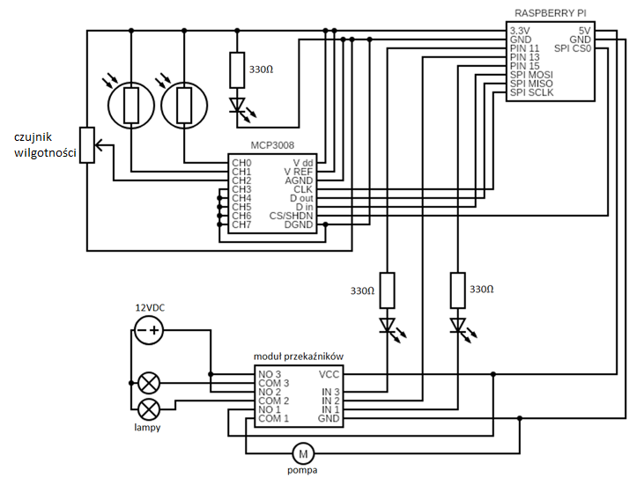
Hardware c.d.
Plan prezentacji
Uzasadnienie wyboru tematu pracy
Założenia systemu
Hardware
Raspberry PI
Software
Widoki
Web API
Plany dalszego rozwoju

Slide 8
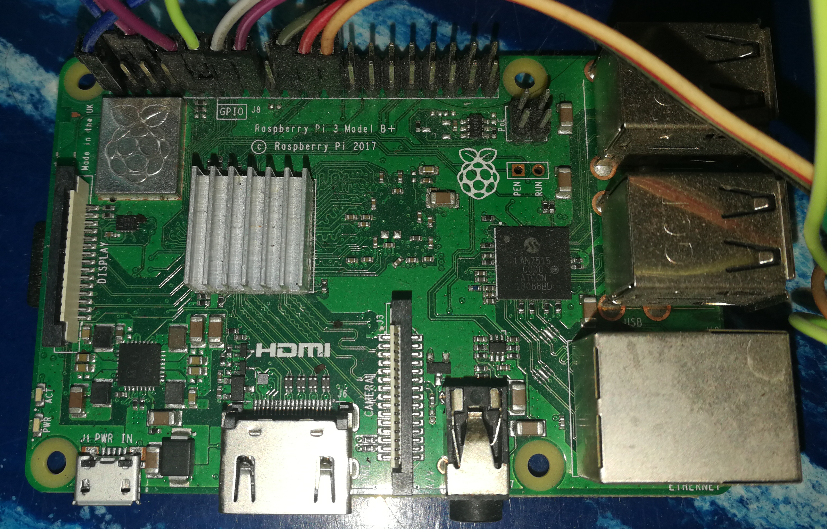
Raspberry PI
Plan prezentacji
Uzasadnienie wyboru tematu pracy
Założenia systemu
Hardware
Raspberry PI
Software
Widoki
Web API
Plany dalszego rozwoju

Slide 9
Software
Python - język programowania użyty w aplikacji webowej
Flask - REST framework
Linux (Raspbian) - system operacyjny
Bootstrap - CSS framework
SQLite - Database management system
GIT – kontrola wersji
Postman – testy API
Plan prezentacji
Uzasadnienie wyboru tematu pracy
Założenia systemu
Hardware
Raspberry PI
Software
Widoki
Web API
Plany dalszego rozwoju

Slide 10
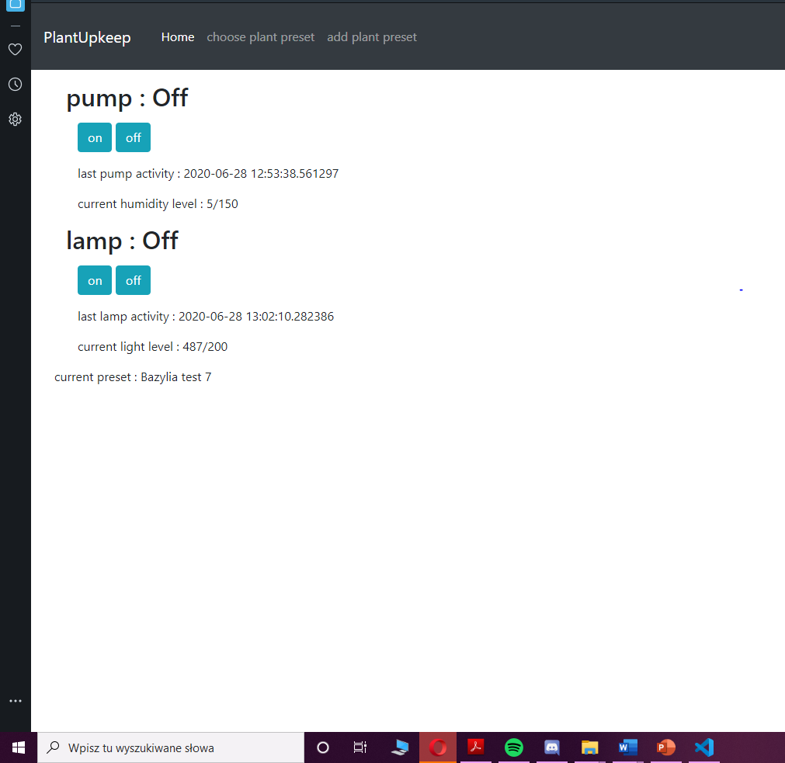
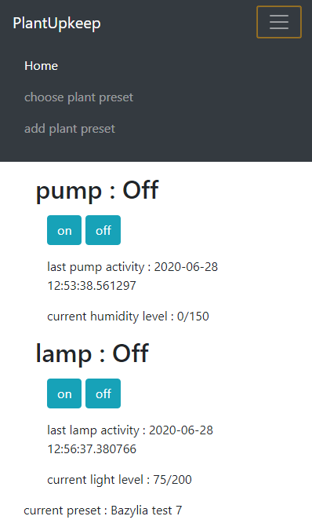
Widoki
Plan prezentacji
Uzasadnienie wyboru tematu pracy
Założenia systemu
Hardware
Raspberry PI
Software
Widoki
Web API
Plany dalszego rozwoju

Slide 11
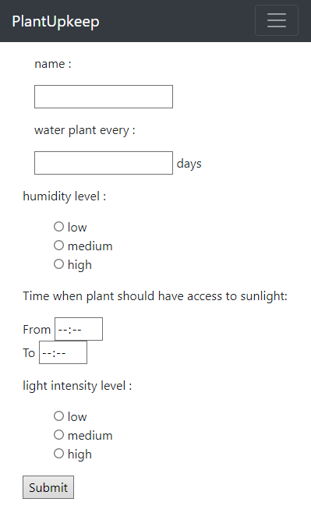
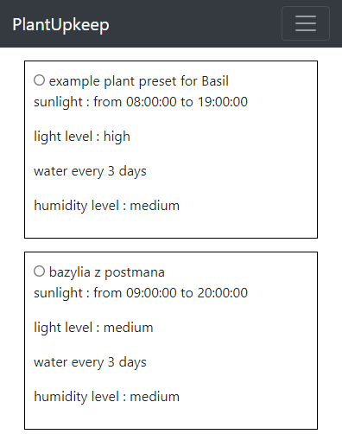
Widoki c.d.
Plan prezentacji
Uzasadnienie wyboru tematu pracy
Założenia systemu
Hardware
Raspberry PI
Software
Widoki
Web API
Plany dalszego rozwoju

Slide 12
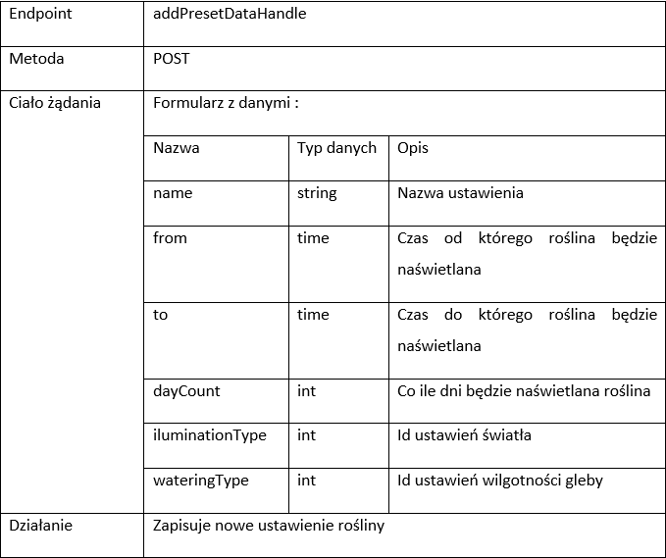
Web API
Plan prezentacji
Uzasadnienie wyboru tematu pracy
Założenia systemu
Hardware
Raspberry PI
Software
Widoki
Web API
Plany dalszego rozwoju

Slide 13
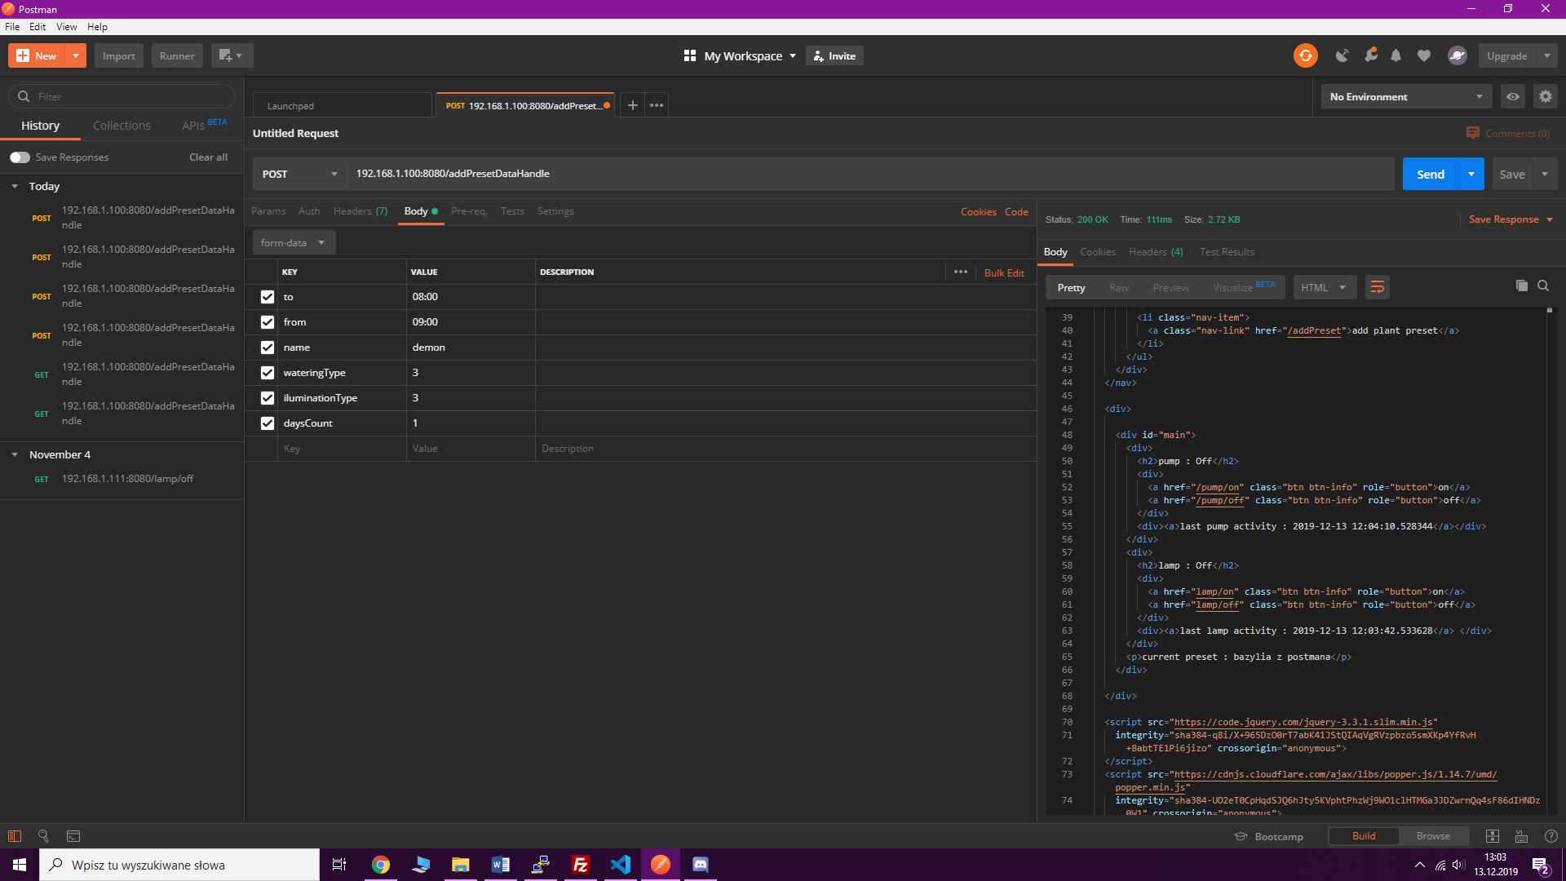
Web API c.d.
Plan prezentacji
Uzasadnienie wyboru tematu pracy
Założenia systemu
Hardware
Raspberry PI
Software
Widoki
Web API
Plany dalszego rozwoju

Slide 14
Web API c.d.
Plan prezentacji
Uzasadnienie wyboru tematu pracy
Założenia systemu
Hardware
Raspberry PI
Software
Widoki
Web API
Plany dalszego rozwoju

Slide 15
Plany dalszego rozwoju
Plan prezentacji
Uzasadnienie wyboru tematu pracy
Założenia systemu
Hardware
Raspberry PI
Software
Widoki
Web API
Plany dalszego rozwoju

Slide 16
Dziękuję za uwagę
Plan prezentacji
Uzasadnienie wyboru tematu pracy
Założenia systemu
Hardware
Raspberry PI
Software
Widoki
Web API
Plany dalszego rozwoju

